Slide 1


Couvertures de taux d’intérêts
Rapport N°4
22 février 2016
KERIUS Finance SAS
Conseiller en Investissements Financiers
Membre de l’ANACOFI CIF- Association agréée par l’AMF - ORIAS N° 13000716

Slide 2
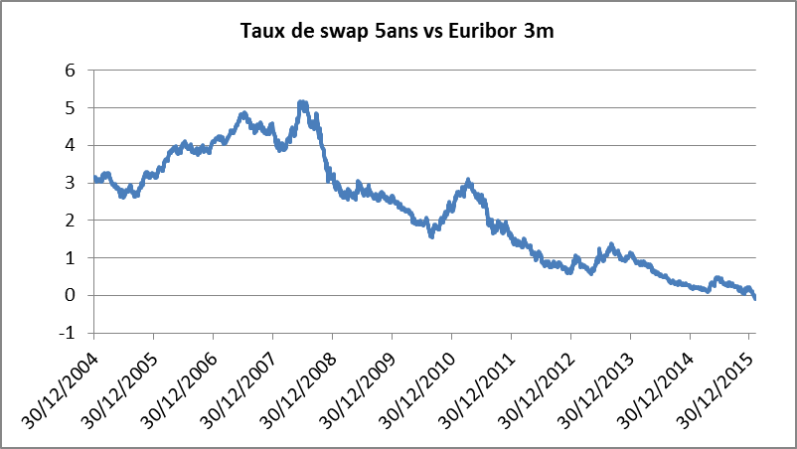
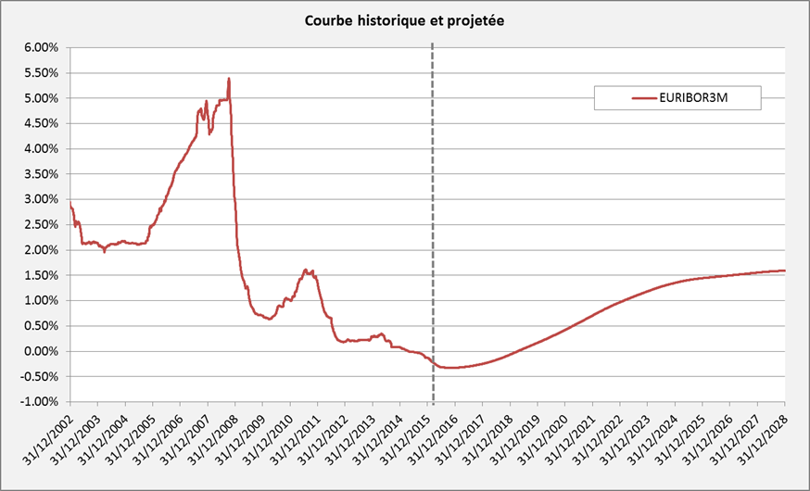
Un contexte de marché très particulier
Les taux euro à court et moyen terme sont sur leurs plus bas niveaux historiques du fait de la faiblesse persistante de la croissance et des actions « quantitatives » de nombreuses banques centrales, dont la BCE, pour tenter de relancer l’inflation: taux monétaires négatifs, rachats massifs d’obligations pour faire baisser les taux fixés par l’offre et la demande et injections de liquidités pour favoriser les prêts.
En conséquence:
l’Euribor 3 mois projeté est négatif jusqu’à début 2018;
les taux de swap sont négatifs jusqu’à une maturité de 5,5 ans.
Face à ces taux négatifs, qui doivent normalement se répercuter sur les prêts au bénéfice des emprunteurs, qui devraient toucher des intérêts sur les montants empruntés, les banques ont instauré un plancher (« floor ») sur la rémunération de leurs financements.
Or, ces planchers annihilent l’efficacité des swaps qui ne sont pas prévus pour répliquer cette situation de taux variables négatifs (cf informations ci-après).
Euribor 3 mois
Cours projetés (anticipés par le marché)
Cours historiques

Slide 3
Rappel: Inefficacité des swaps simples
quand le financement inclut un plancher sur Euribor
Le contrat de financement prévoit que l’Euribor ne peut pas être inférieur à 0,50%, donc que la banque ne paiera pas d’intérêts à l’emprunteur en cas de taux négatifs.
Or, un swap de taux qui permet de fixer le taux d’une dette est un contrat par lequel l’entreprise s’engage à:
recevoir un taux variable sur le montant de la dette couverte (pour annuler celui du financement)
payer un taux fixe sur le même montant.
Une couverture par swap classique, qui ne réplique pas ce plancher, c’est-à-dire dont la « jambe » variable n’inclurait pas également un plancher, présente deux inconvénients:
  Pas de plafonnement du taux de financement global: le taux Euribor négatif s’ajoute au taux fixe à payer par l’entreprise.
  Problème potentiel pour l’application de la comptabilité de couverture: si les couvertures ne sont plus considérées comme efficaces par les CAC du fait de ce déplafonnement du taux de financement, l’intégralité des variations de valorisation (mark to market) des swaps sera enregistrée en résultat financier, ainsi que leurs variations ultérieures (autrement dit, pas différé dans le temps).
Une vidéo détaillant ce souci est visible sur le blog de KERIUS Finance en cliquant ici.
Solutions techniques:
Inclure dans le swap un plancher répliquant celui du financement, mais cela a un coût. Cf simulations.
Opter pour une couverture par cap (plafond), qui ne peut générer de valorisation négative en cas de taux négatifs.

Slide 4
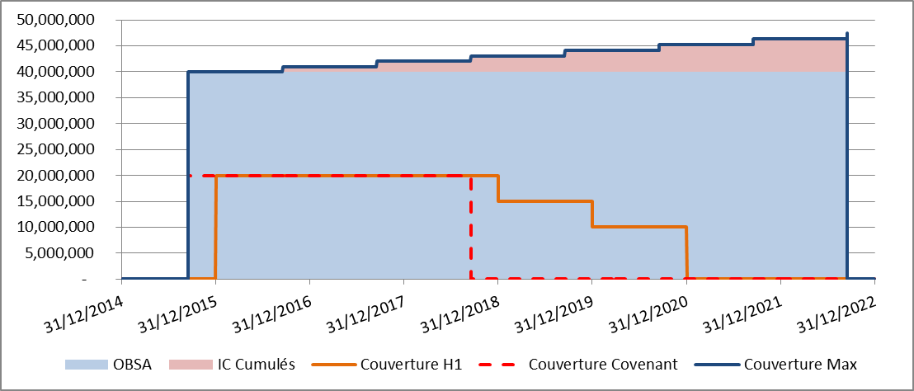
Cartographie dettes
Euribor 3m avec plancher à 0.50%
Les taux EONIA et EURIBOR ont un plancher (floor) à 0,50%
H1 = hypothèse de couverture retenue suite aux précédentes analyses
Voir détail des tableaux d’amortissement en annexe

Slide 5
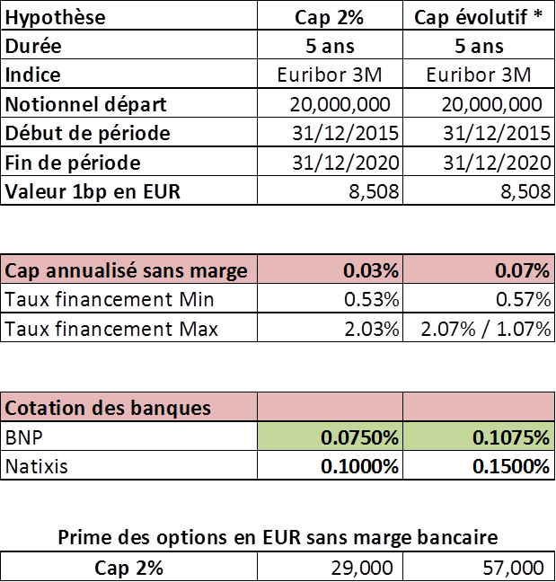
Cotations bancaires (08 février 2016)
suite aux recommandations et échanges précédents
sur les stratégies envisageables
Indications :
La prime annualisée du cap représente le coût à payer annuellement pour bénéficier du plafond (strike). Le taux de financement global est alors plafonné à strike + prime annualisée. Le cap permet de bénéficier de taux Euribor plus faibles que le strike, pour autant que le strike soit supérieur au plancher inclus dans le financement couvert.
En cas de revente du cap avant échéance, la prime lissée non payée reste due, mais de ce montant sera déduit la valeur résiduelle (mark to market / fair value) du cap, qui peut au pire être nulle ou au mieux excéder le montant de la prime restant due (par exemple si les taux ont monté).
* Plafond du cap évolutif :
2015-2018 = 2%
2019-2020 = 1%
Voir tableaux d’amortissement H1 en annexe

Slide 6
Etapes suivantes
Finalisation de la stratégie;
Finalisation de la documentation bancaire.

Slide 7
Annexes
Euribor 3 mois: Courbes historiques et projetées
Tableaux d’amortissement de la dette pris en compte dans cette analyse
Obligation de couverture
Point d’attention
Profils de différents types de couvertures à échéance

Slide 8
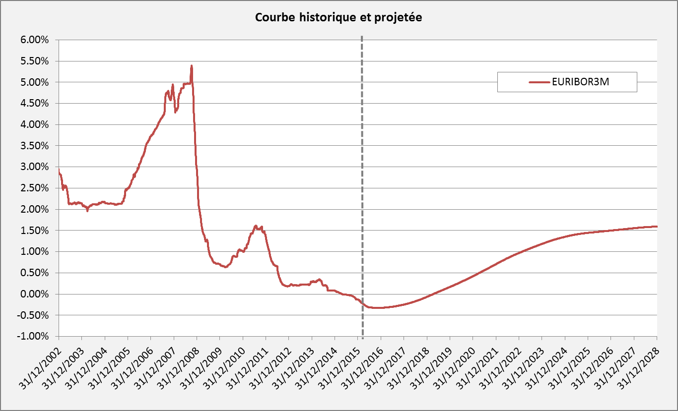
Données de marché
Données au 22 février 2016

Slide 9
Tableaux d’amortissement
Dette et couvertures
La capitalisation PIK se réalisant le 15/9 de chaque année, le montant proposé pour la couverture est celui du début de période, par sécurité.

Slide 10
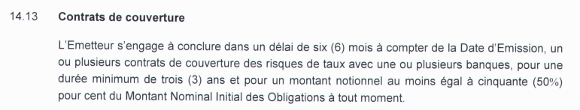
Obligation de couverture

Slide 11
Différents types de couvertures
Swap de taux (payeur de taux fixe contre variable): Engagement ferme de payer un flux à taux fixe à une fréquence et pendant une durée déterminée, en échange d’un flux reçu correspondant au taux variable. La périodicité de l’indice de taux variable détermine le nombre de paiements par année. Le net des deux flux peut être positif ou négatif à chaque période.
Avantages:
  Coût nul (pas de prime à payer)
  Les charges financières sont connues à l’avance
  Inconvénients:
  Aucune opportunité de profiter de mouvements favorables des taux;
  Risque de perte illimitée en cas de débouclement anticipé.
  Produit simple mais risqué en cas d’évènement imprévu sur le sous-jacent (réduction anticipée de la dette par ex.) ou de débouclement de la couverture en cas de baisse des taux (perte potentielle illimitée / valorisation négative).
A réserver à la partie incompressible de l’exposition (risque de valorisation négative).
Taux figé par le swap
Taux variable sous-jacent non couvert
Graphique illustratif: données non actualisées

Slide 12
Différents types de couvertures
Achat de cap de taux: Droit de recevoir un flux si l’indice de taux sous-jacent (couvert) est supérieur au cours d’exercice du cap (strike). Le flux reçu correspondra alors à la différence entre le taux variable et le taux fixe, multiplié par le notionnel. Dans le cadre d’un financement, ce flux a pour effet d’annuler ce qui aurait du être payé sur le sous-jacent au-delà du cours d’exercice du cap.
Avantages:
  Opportunité de profiter d’un taux bas si celui-ci reste inférieur au cours d’exercice du cap;
  Flexibilité totale pour revendre la couverture en cas de modification du sous-jacent;
  Aucun risque de perte au delà de la prime payée.
  Inconvénients:
  Prime à payer: dépend des caractéristiques de l’option (montant, durée, cours d’exercice plus ou moins favorable...)
Le cap permet de profiter de mouvements favorables à la baisse
Taux maximum garanti par le cap (protection)
Graphique illustratif: données non actualisées

Slide 13
Différents types de couvertures
Tunnels / collars d’options:
  Mix d’options achetées (cap) et vendues (floor) qui permet d’encadrer le taux de financement entre un plancher et un plafond. Entre ces seuils, le taux payé varie en fonction de l’indice Euribor.
Avantages:
  Protection au delà du cours d’exercice du cap;
  Opportunité de profiter d’une baisse de l’indice jusqu’au niveau du floor (plancher);
  Financement de l’option achetée par l’option vendue;
Inconvénients:
  Risque de perte en cas de débouclement anticipé et de baisse des taux (comme pour un swap);
A réserver à la partie incompressible de l’exposition.
Produit inintéressant dans les conditions de taux négatifs car le plancher reste trop proche de 0% indépendamment du niveau de plafond.
Taux maximum payé (cap)
Tunnel à prime nulle
Zone délimitée par les deux cours d’exercices au sein de laquelle l’indice variable varie librement
Taux minimum payé (floor)
Graphique illustratif: données non actualisées

Slide 14
KERIUS Finance SAS
17 rue Dupin,
75006 Paris, France
Tel: +33 1 83 62 27 61
RC Paris: 520 300 948
Immatriculé au Registre Unique des Intermédiaires en Assurance, Banque et Finance (ORIAS) sous le n°13000716 au titre des activités de Conseiller en Investissements Financiers, enregistré auprès de l’Association Nationale des Conseils Financiers-CIF, association agréée par l’Autorité des Marchés Financiers .
KERIUS Finance Suisse SARL
Rue Cardinal Journet 27,
1217 Meyrin - Genève, Suisse
Tel : + 41 22 566 40 52
RC Genève, numéro fédéral: CH-660-2330011-1
www.kerius-finance.com
Sébastien Rouzaire
s.rouzaire@kerius-finance.com
2013-12-04

Slide 15
AVERTISSEMENT - DISCLAIMER
Ce document a été préparé à l’usage des services financiers du Client. Ce document ou son contenu ne doivent pas être communiqués ou diffusés en externe sans l’accord préalable écrit de KERIUS FINANCE .
Pour ce document, KERIUS FINANCE a été amenée à utiliser des informations et données chiffrées fournies par le Client. KERIUS FINANCE a pris ces données en compte sans réaliser de procédure d’audit et n’émettra en conséquence aucune opinion sur leur fiabilité. Ce document ne constitue pas une documentation contractuelle des transactions éventuellement décrites, ni une recommandation ou une sollicitation de mettre en place les transactions décrites. Tout Client intéressé par ce type de transactions ou procédure doit mener ses propres analyses pour vérifier l’adéquation à ses besoins, ainsi que les conséquences, notamment fiscales et comptables. Il lui appartient également de prendre les dispositions nécessaires à la mise en œuvre des décisions qu’il aura prises.
Ni KERIUS FINANCE ou ses administrateurs ou employés ne pourront être tenus responsables des conséquences de l’utilisation de ce document ou de la mise en place, totale ou partielle, par le client, des idées ou opérations décrites.
This document has been prepared for the Finance department of the Client. It must not be communicated or published externally without prior written consent of KERIUS FINANCE
For this document, KERIUS FINANCE used information and data provided by the Client. The Client agrees that KERIUS FINANCE took this information into account without auditing them or checking their accuracy and, as a consequence, without producing any opinion on their reliability. Please note that this document does not constitute a contractual documentation of the transactions or processes that may be described, nor a recommendation or solicitation to enter into the transactions or processes described herein. If the Client is interested in setting up this type of transactions or processes, the Client should conduct his own analysis of the suitability to his needs. The Client must also verify the consequences of his decisions, including accounting and fiscal aspects. The Client is also responsible for the implementation of his decisions.
Neither KERIUS FINANCE nor its directors and employees accept liability for any loss or damage resulting from the use of this document and expressly excludes all liability in respect of any implication of the described ideas or transactions on the Client’s own specific particulars.
2013-01-01

